Slide 1
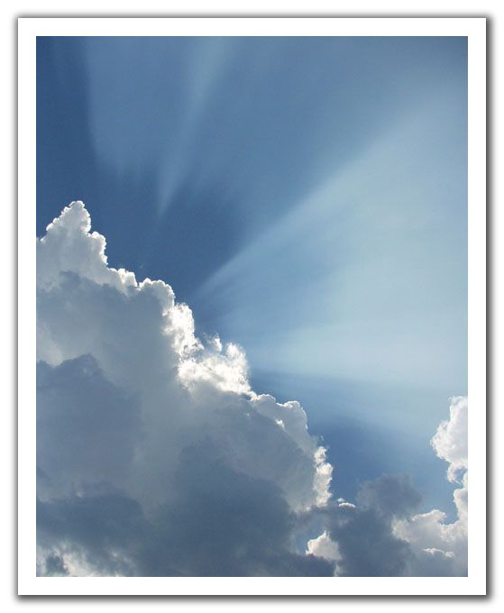
魔術雲霧

Slide 2
實驗器材
1.透明寶特瓶
2.線香
3.防風打火機
4.酒精
5.噴霧罐
噴霧罐

Slide 3
實驗步驟
1.事前準備工作：提早十分鐘，將裝有酒精的噴霧罐，噴酒精入寶特瓶內，1250C.C.約噴3~5下。讓酒精揮發成酒精蒸氣。注意：要使用乾燥的寶特瓶才容易成功。

Slide 4
實驗步驟
2.上課時詢問學生，口白：「民間傳說「司雨之神」負責降雨，你們知道是誰嗎？ 」
ANS：龍王
3.口白： 「現在要產生雲霧，所以，我們要來召喚龍王。」

Slide 5
4.口白：「要召喚神明必須點香呼請」，點燃三柱線香後，將線香的火，放在寶特瓶口處，口白： 「呼請還必須念咒語」

Slide 6
5.口白：「一請地王公，二請三嬸婆，三請三叔公，天靈靈，地靈靈，龍王現身。」念口白時間，讓線香燃燒產生的白煙飄入瓶中，約10~12秒鐘。
6.鎖緊瓶蓋，拿起寶特瓶雙手用力壓瓶身，口白：「見證奇蹟的時候到了。1、2、3。」放鬆壓寶特瓶的雙手，即可看到白色煙霧。

Slide 7
雙手用力壓瓶身
雙手放鬆

Slide 8
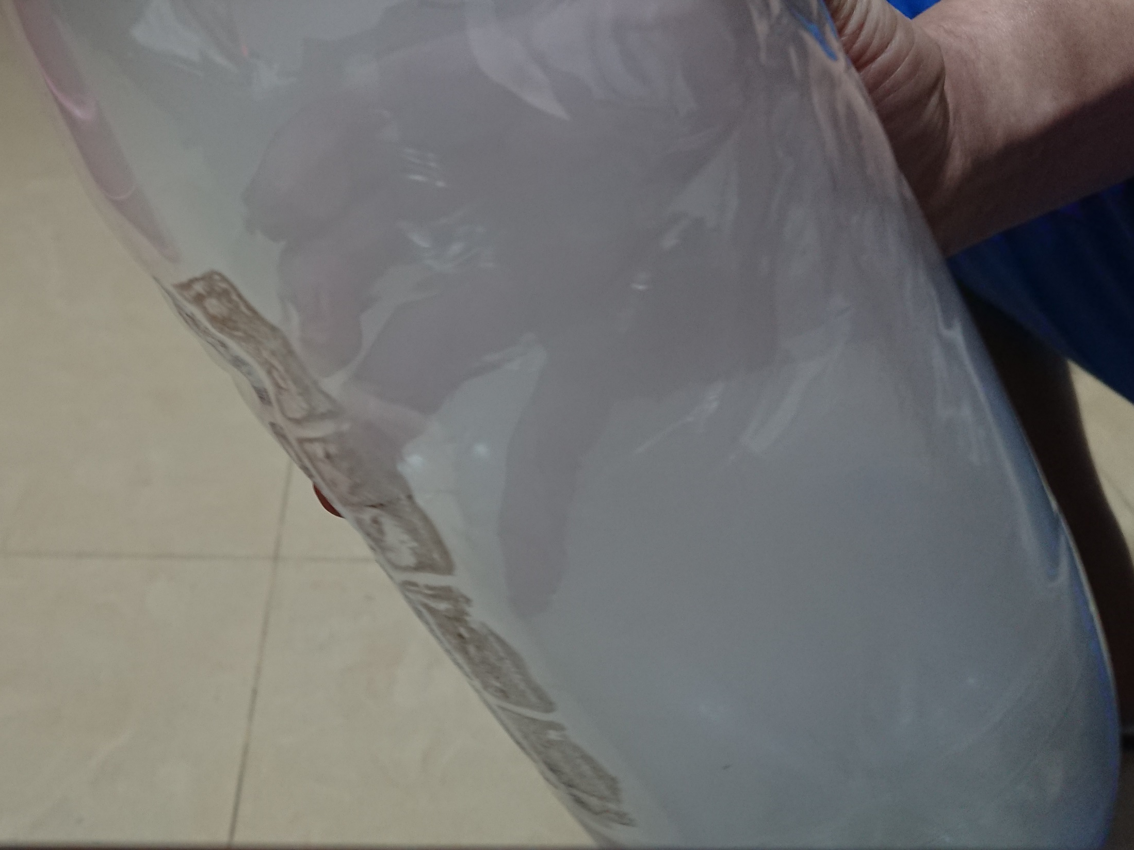
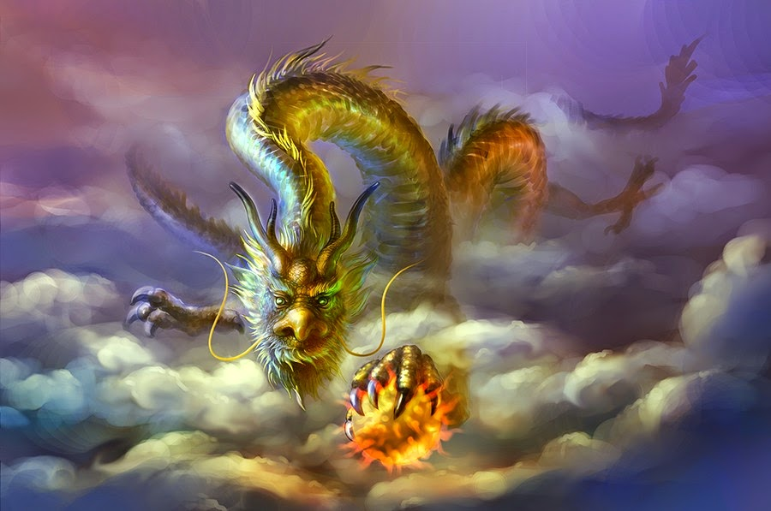
龍王現身
取材自http://sun-iclong.blogspot.com/2015/01/21.html

Slide 9
7.口白：「1、2、3，(雙手用力壓瓶身)雲霧消失，1、2、3，(雙手放鬆)，雲霧出現。」，多壓、放幾次雲霧會比較明顯。
8.口白：「雲霧是液體還是氣體？」
ANS：液體
9.將寶特瓶傳下去讓學生實際體驗。
10.口白：「龍王看到你們這麼認真做實驗，很高興，現在必須將龍王請回去。」

Slide 10
11.打開瓶蓋，一手點燃打火機，將火焰靠近寶特瓶口，拿寶特瓶的手，輕壓瓶身，可見火焰朝瓶內燃燒。

Slide 11
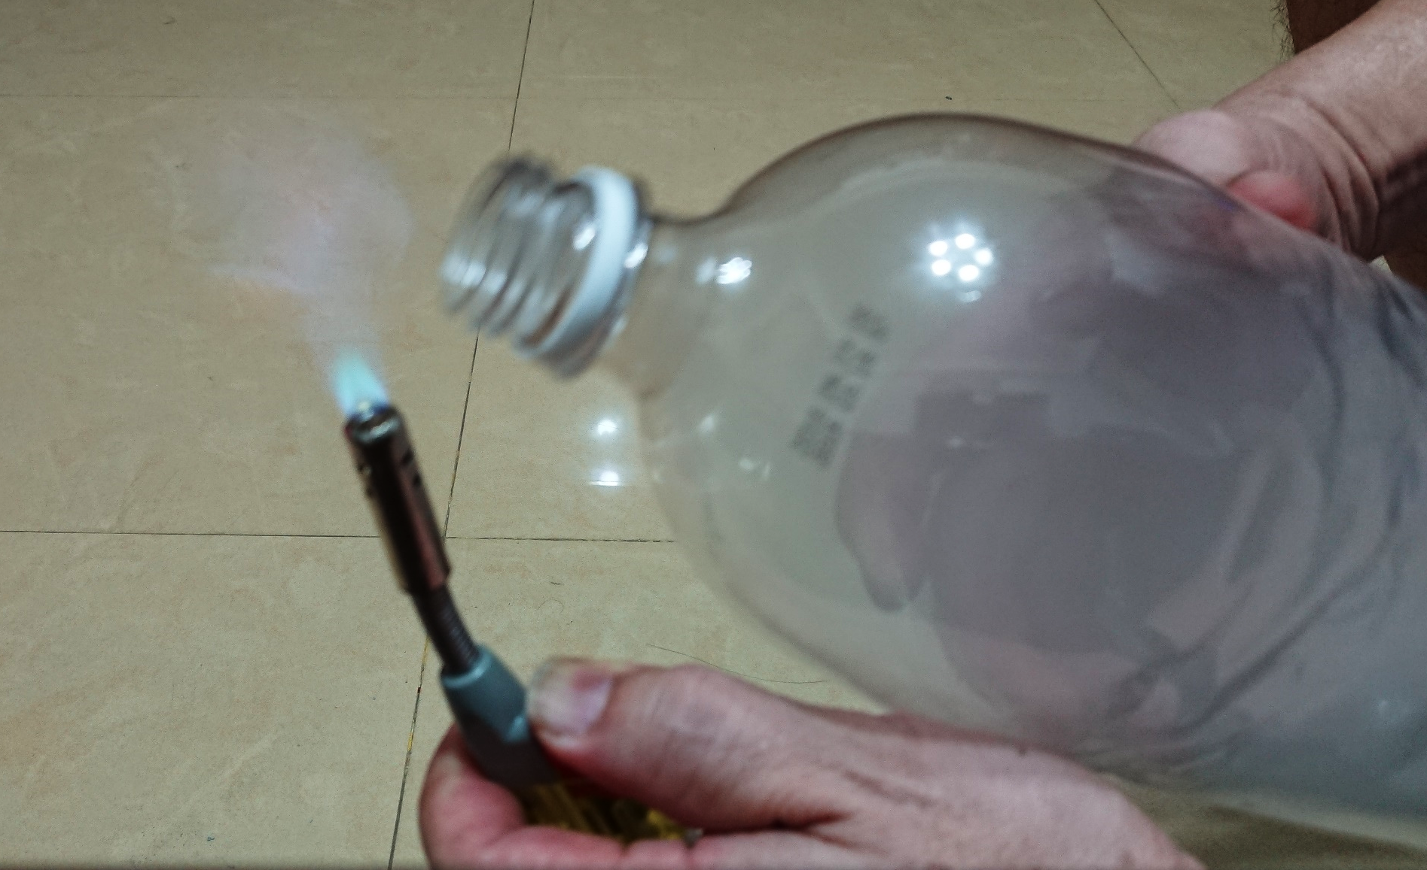
12.口白：「龍王很高興噴出火焰，騰雲駕霧回天上去了。」

Slide 12
科學原理
1、絕熱膨脹：當氣體急劇膨脹時，因來不及吸收外界的熱量，便將自己一部份的能量轉變為膨脹作功所需的能量，於是氣體溫度下降。

Slide 13
2、絕熱壓縮：當對氣體壓縮時，外界作功轉換為氣體的熱能，於是氣體溫度便上升。
3、此活動使用酒精的原因，是因為酒精較易揮發，產生雲霧的效果，非常明顯。最後，還有酷炫的聲光效果。

Slide 14
4、當水蒸發變成水蒸氣後，水蒸氣在上升到高空的過程，因高空壓力較小，水蒸氣便進行絕熱膨脹，溫度下降，加上高空溫度亦較低，當水氣達飽和且有凝結核時，便凝結成小水滴，就是我們所見得雲。

Slide 15
5、線香在此實驗提供凝結核。人造雨以碘化銀或燃燒稻草為凝結核。
6、一般在工業區和城市中心上空常會有一層薄霧，因為那裏有豐富的凝結核存在。

Slide 16
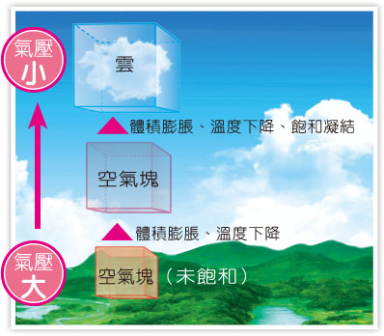
雲的形成示意圖

